Slide 1
数字视频技术及应用 课程设计-视频车牌识别

Slide 2
课程设计：视频车牌识别
两人一组共同完成，完成后展示实验结果
实验报告中说明分工、难点及解决方案
基本要求：输入含有车辆车牌的视频（课程设计资料中会提供，自己拍摄或使用网上资源也是可以的），经过图像预处理、车牌定位、字符分割和字符识别一系列处理，输出车牌号
附加要求(可选)：利用QT或MFC制作可视化界面

Slide 3
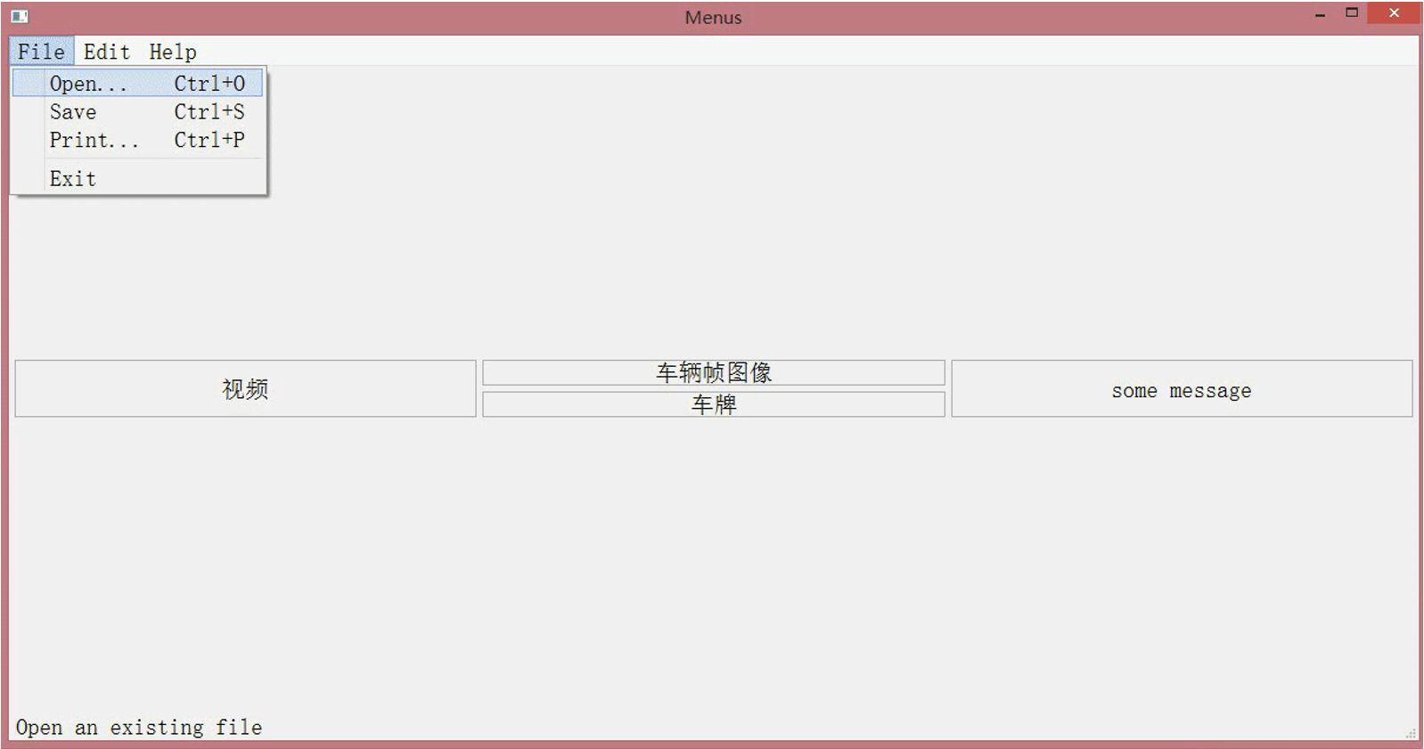
详细指导
1.在视频序列中提取出含有车辆的图像

Slide 4
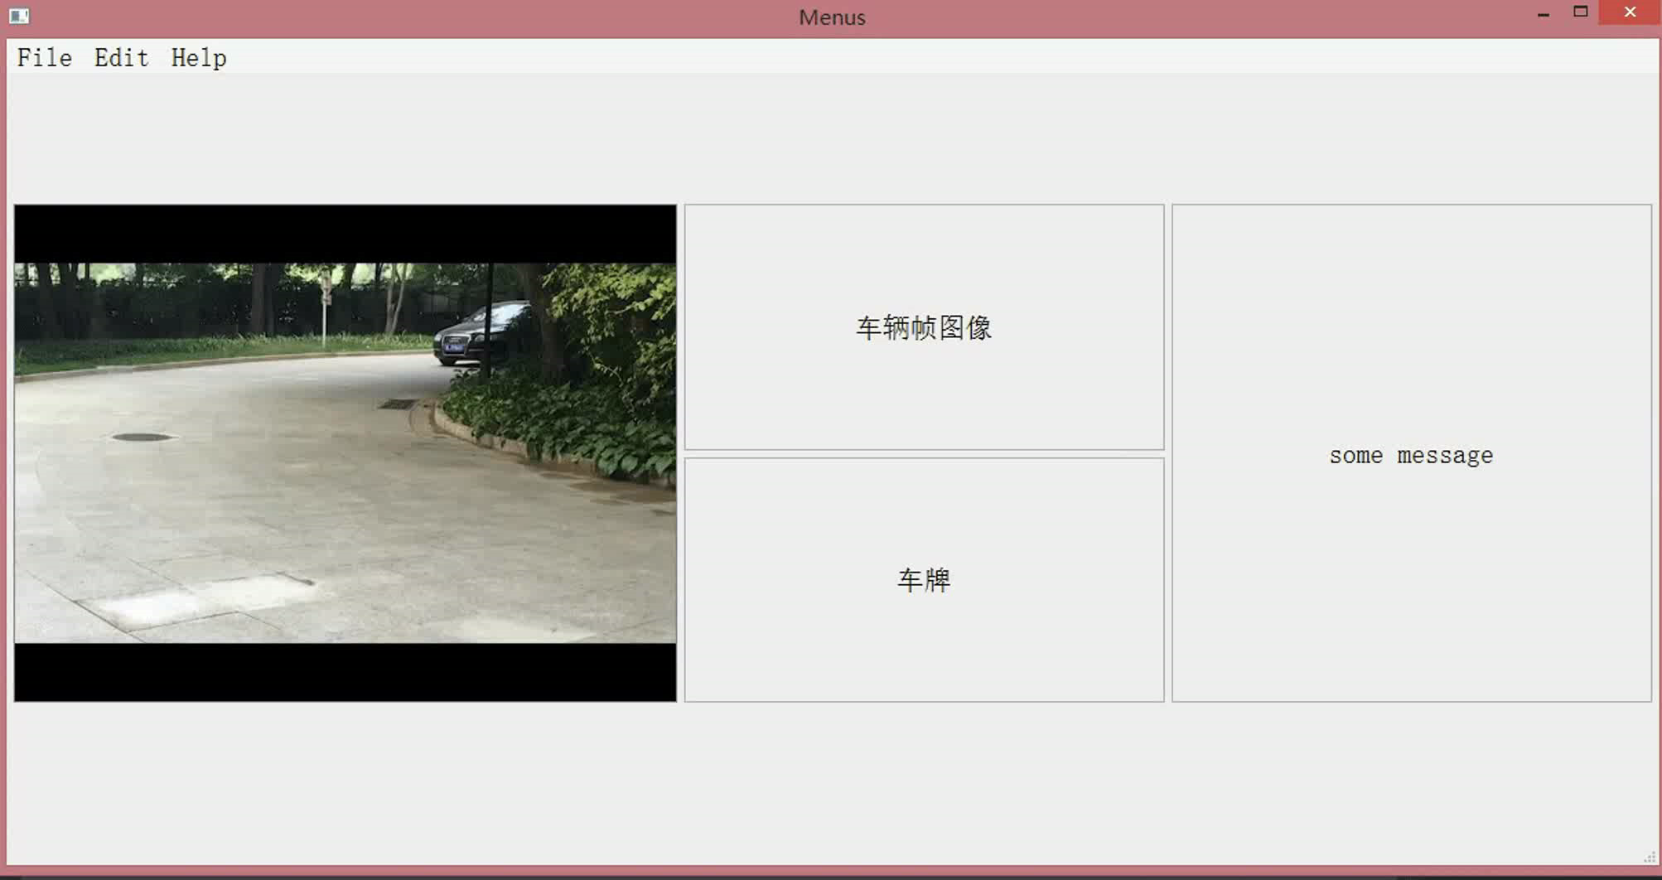
详细指导
1.在视频序列中提取出含有车辆的图像

Slide 5
详细指导
2.车牌区域提取
对经过预处理(消除抖动/噪音/模糊等)后的车牌的二值图像运用形态学进行滤波，使得车牌区域能够行成一个连通区域，然后以车牌的先验知识（如大部分车牌为蓝色/黄色/绿色，字为白色/黑色等）为依据进行筛选，获得车牌区域的准确位置
另外，也可以使用支持向量机等分类算法车辆中的车牌区域和非车牌区域进行识别。

Slide 6


详细指导
3.车牌字符分割
对车牌图片进行水平方向的投影，去除水平边框；然后再进行垂直方向的投影。通过分析车牌投影可知，投影中最大峰值所对应的是车牌中的第二个字符和第三个字符之间的间隔，第二大峰值中心距离对应的是车牌字符的宽度，以此类推对车牌字符进行分割。
另外，可选择形态学轮廓检测方法进行字符分割

Slide 7
详细指导
4.字符识别
模板匹配方法：再进行识别的过程中，先建立标准字库；然后将分割所得到的字符进行分类，将分类后的字符与标准字库中的字符进行比较，最后以误差最小的字符作为结果显示出来。
另外，可选择支持向量、K-近邻算法等方法进行字符识别。

Slide 8
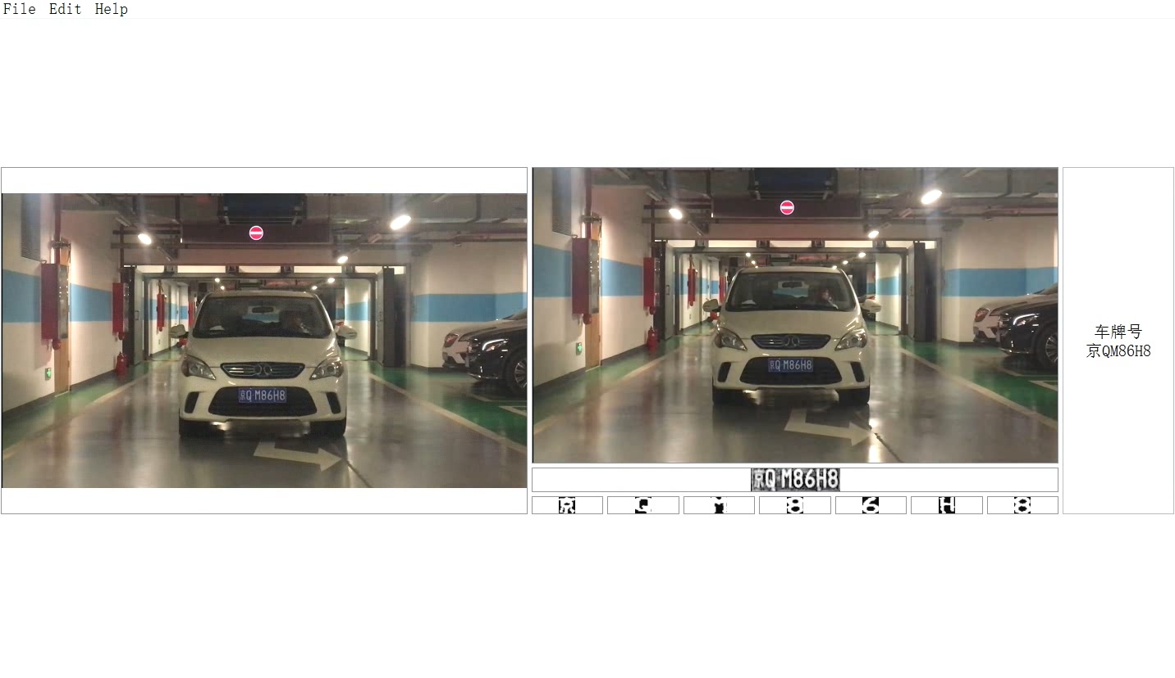
详细指导
5.结果

Slide 9
评价标准
1)设计的算法是否具有普适性,适用于多个视频/图像
2) 车牌区域检测的准确性
3) 车牌的字符分割的准确性
4) 车牌中的汉字/数字/字母都能准确识别

